Slide 1

Szkolne Koło Wolontariatu
Działania podejmowane
w roku szkolnym 2020/2021

Slide 2
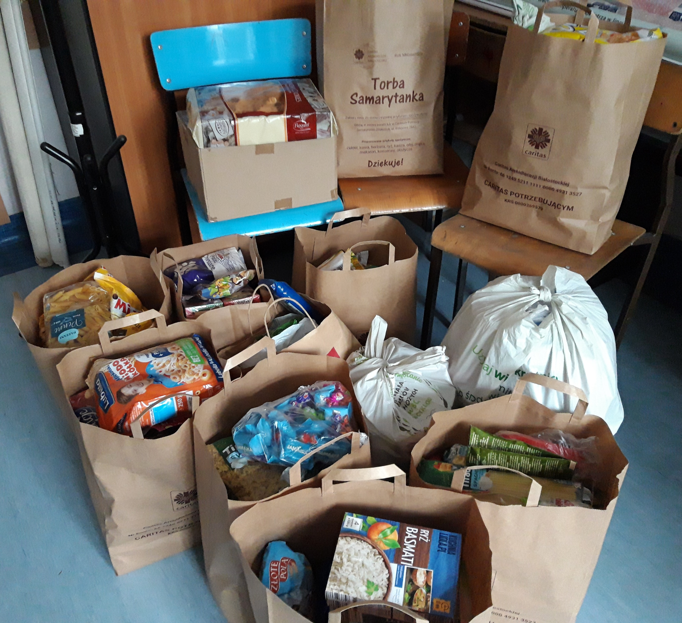
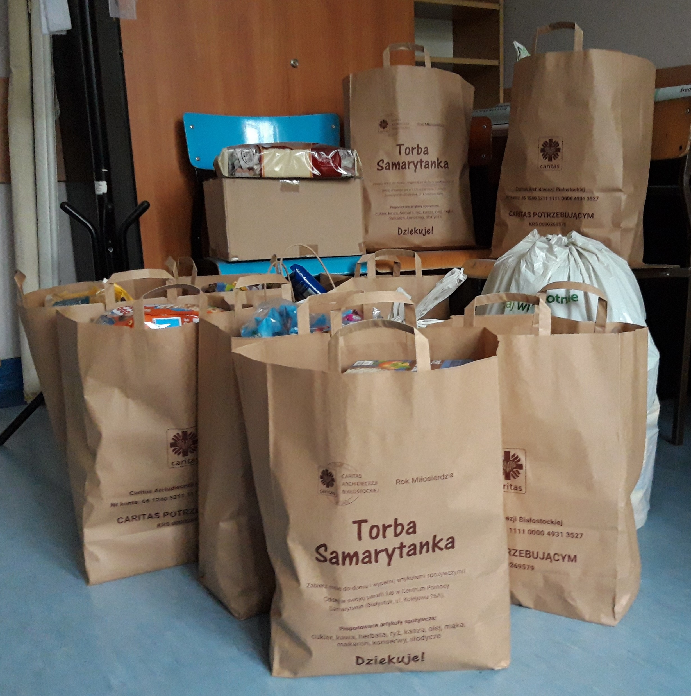
„Torba Samarytanka”
Akcja charytatywna, której celem była zbiórka żywności osobom ubogim, starszym i samotnym – podopiecznym Centrum Pomocy Samarytanin.
W akcji brała udział cała społeczność szkolna, jednakże największym zaangażowaniem wykazała się klasa 2b wraz z wychowawcą – Panią Zofią Słapińską.
Zebrana żywność, w październiku, została przekazana do Caritasu.

Slide 3
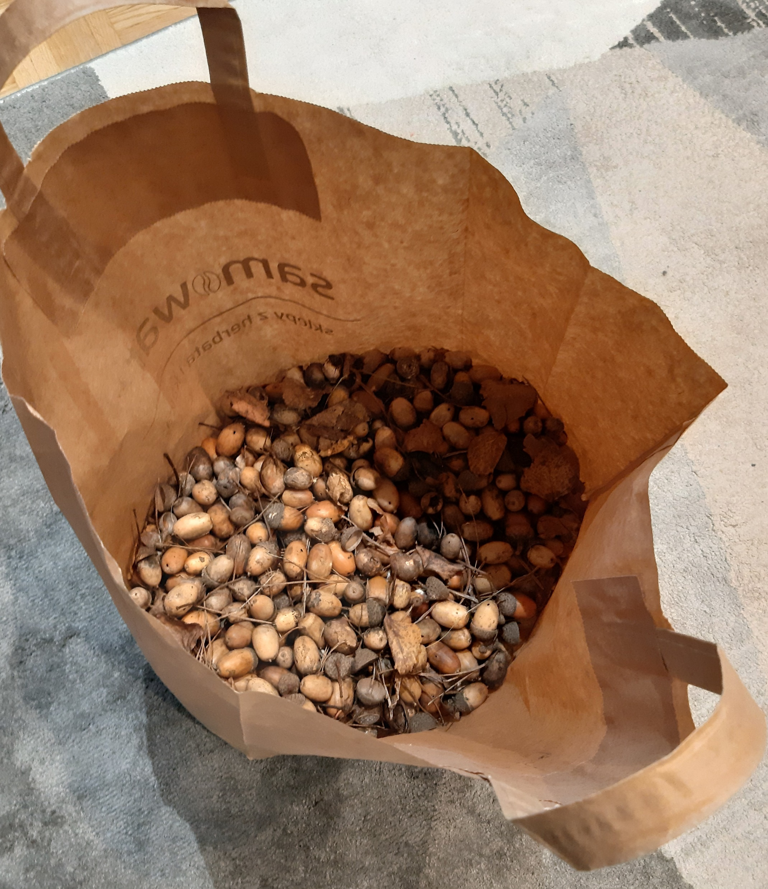
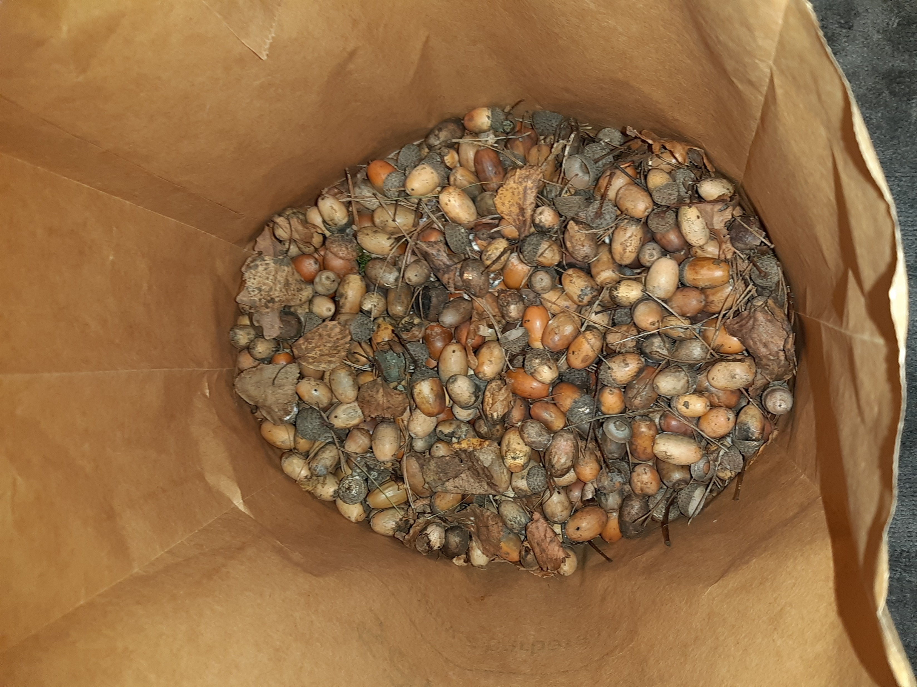
„Żołędzie”
Od października do końca listopada Wolontariusze zbierali żołędzie dla zwierząt przebywających w Białostockim Akcent ZOO.
Wspólnie zebrali ok. 10 kg (limit narzucony przez Akcent ZOO) żołędzi, które są jesiennym przysmakiem m.in. jeleni, danieli, żubra czy dzików.

Slide 4
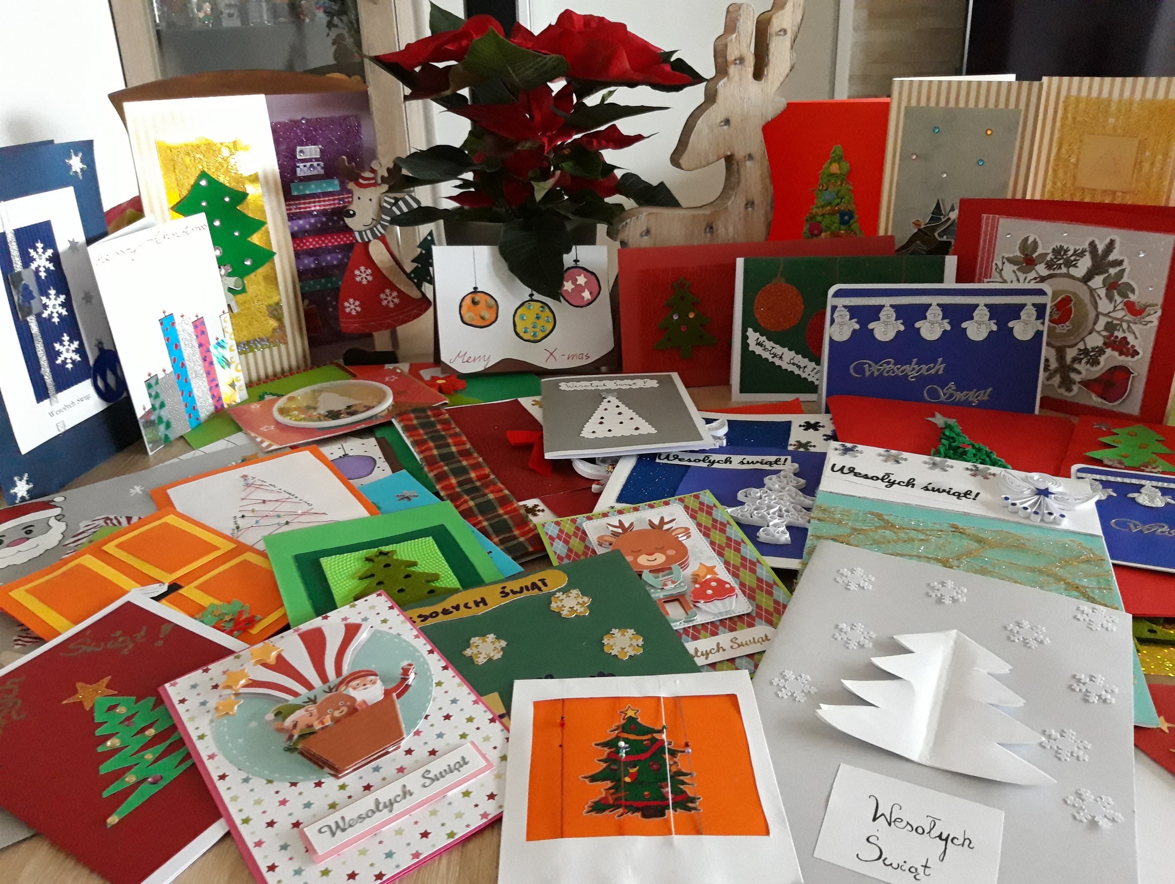
„Pocztówka bożonarodzeniowa”
W październiku i listopadzie Wolontariusze
w domach zrobili pocztówki bożonarodzeniowe. Część z nich, z odręcznie wypisanymi życzeniami, została przekazana podopiecznym Domu Pomocy Społecznej Zgromadzenia Sióstr Franciszkanek
od Cierpiących w Białymstoku. Pozostałe „czekają” na przyszłoroczny kiermasz bożonarodzeniowy.

Slide 5
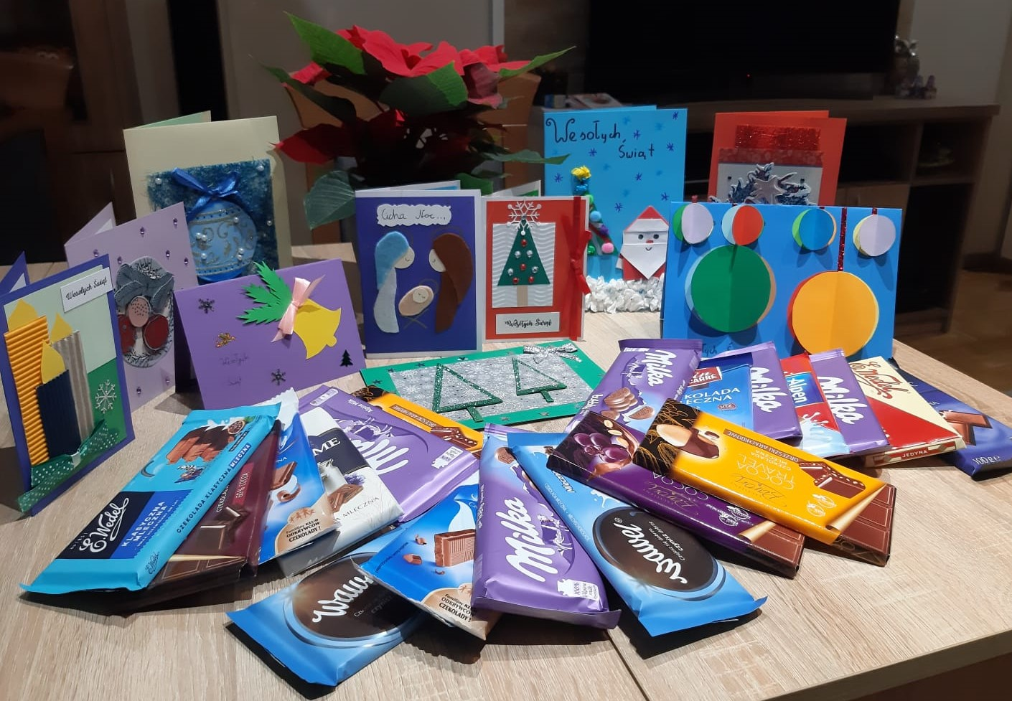
„Czekolada dla seniora”
Z okazji zbliżających się Świat Bożego Narodzenia Wolontariusze zorganizowali
w swoich domach i wśród znajomych zbiórkę czekolad.
Słodkie upominki wraz z kartkami bożonarodzeniowymi zostały przekazane podopiecznym Domu Pomocy Społecznej Zgromadzenia Sióstr Franciszkanek
od Cierpiących w Białymstoku.

Slide 6

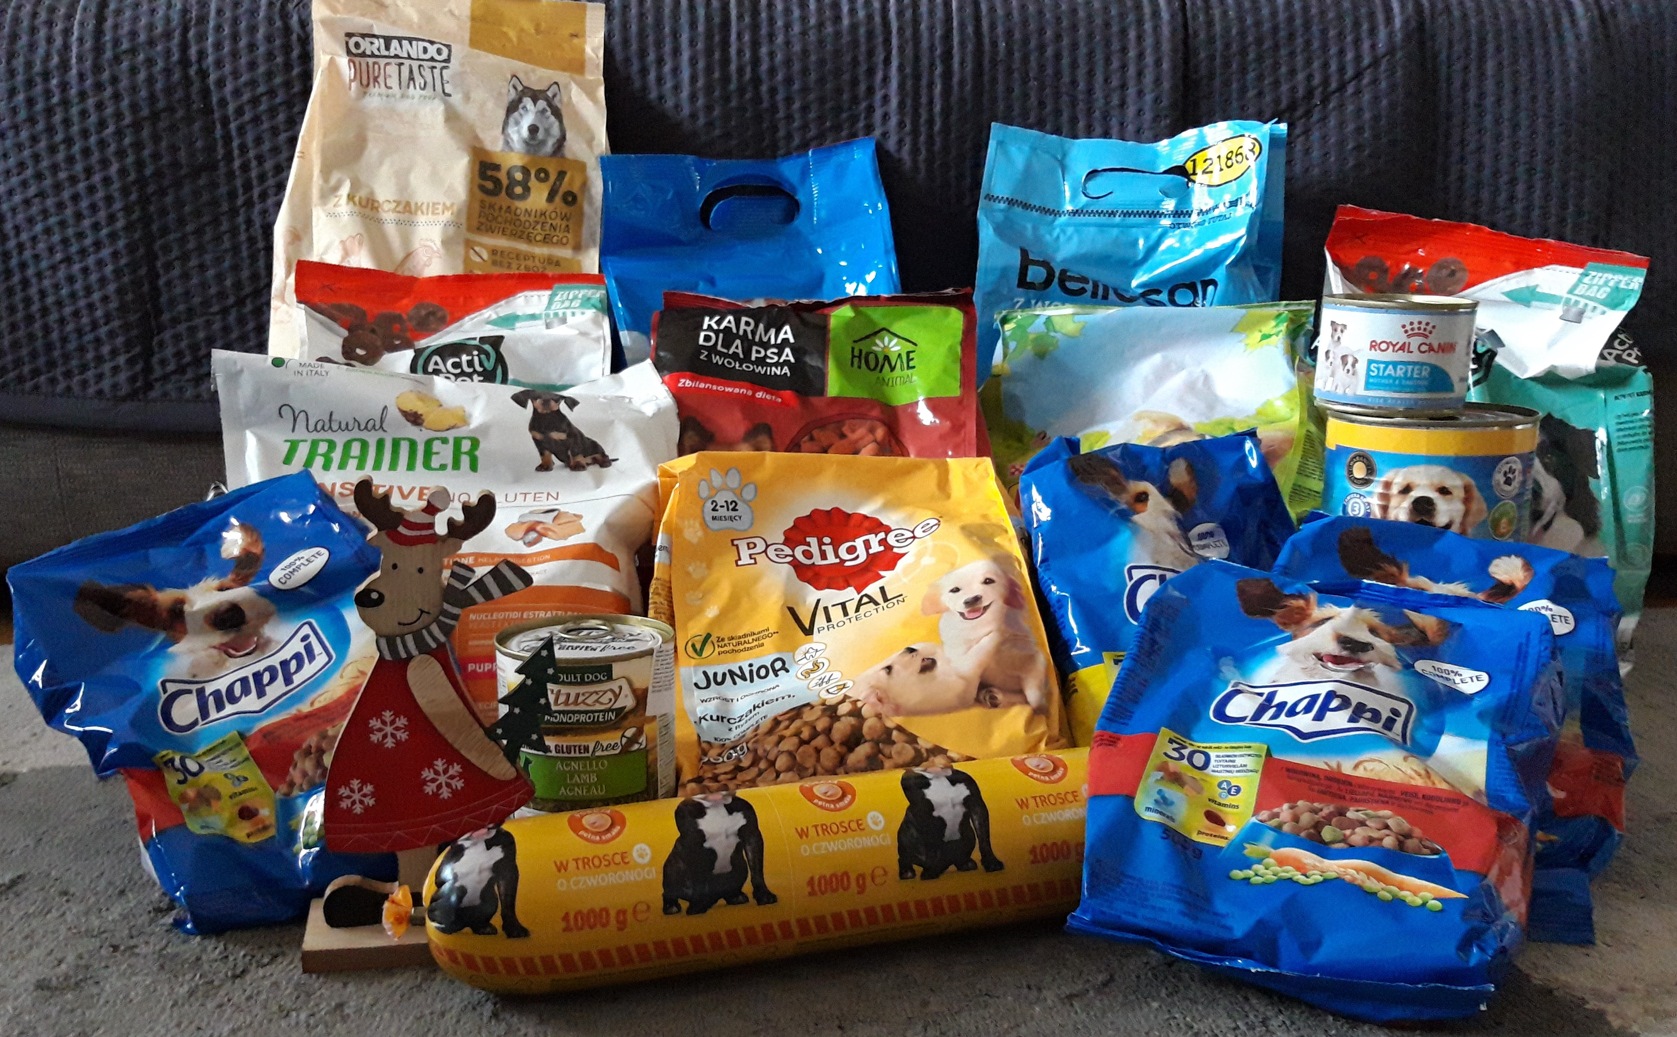
„Paczka dla szczeniaczka”
Przed Świętami Bożego Narodzenia Wolontariusze zorganizowali także zbiórkę karmy dla psów.
Zebrana żywność została przekazana podopiecznym Schroniska dla Zwierząt w Białymstoku.

Slide 7
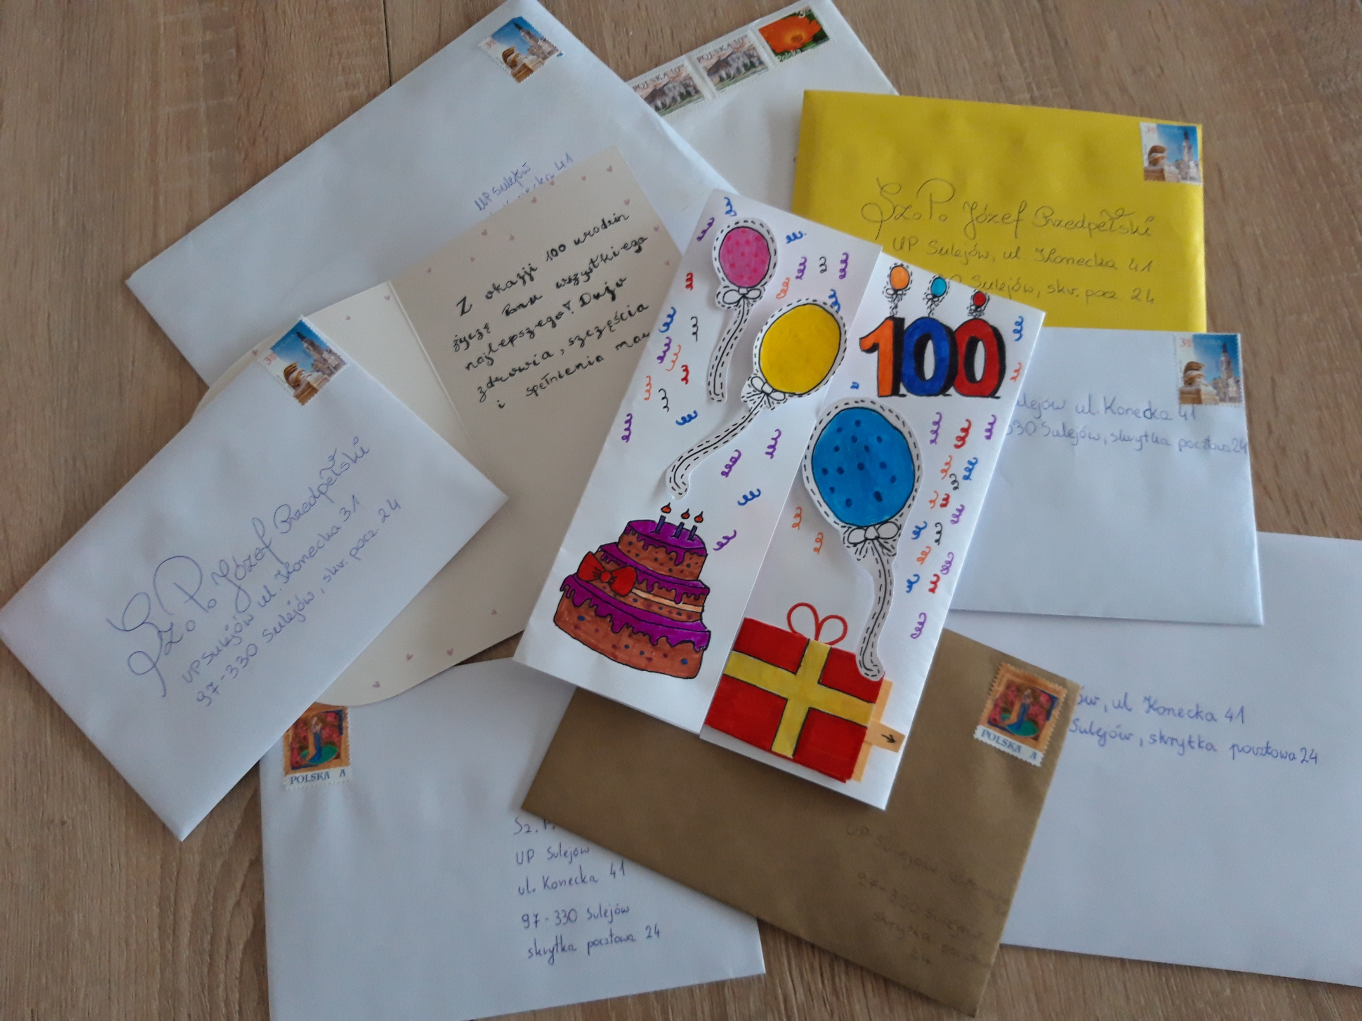
„Kartka dla Pana Józefa”
W styczniu Wolontariusze włączyli się w akcję prowadzoną na Facebooku "Kartka Urodzinowa dla Pana Józefa Przedpełskiego".
Pan Józef, weteran kampanii wrześniowej, Powstaniec Warszawski i najstarszy polski youtuber, 8 lutego 2021r. obchodził 100 urodziny.

Slide 8
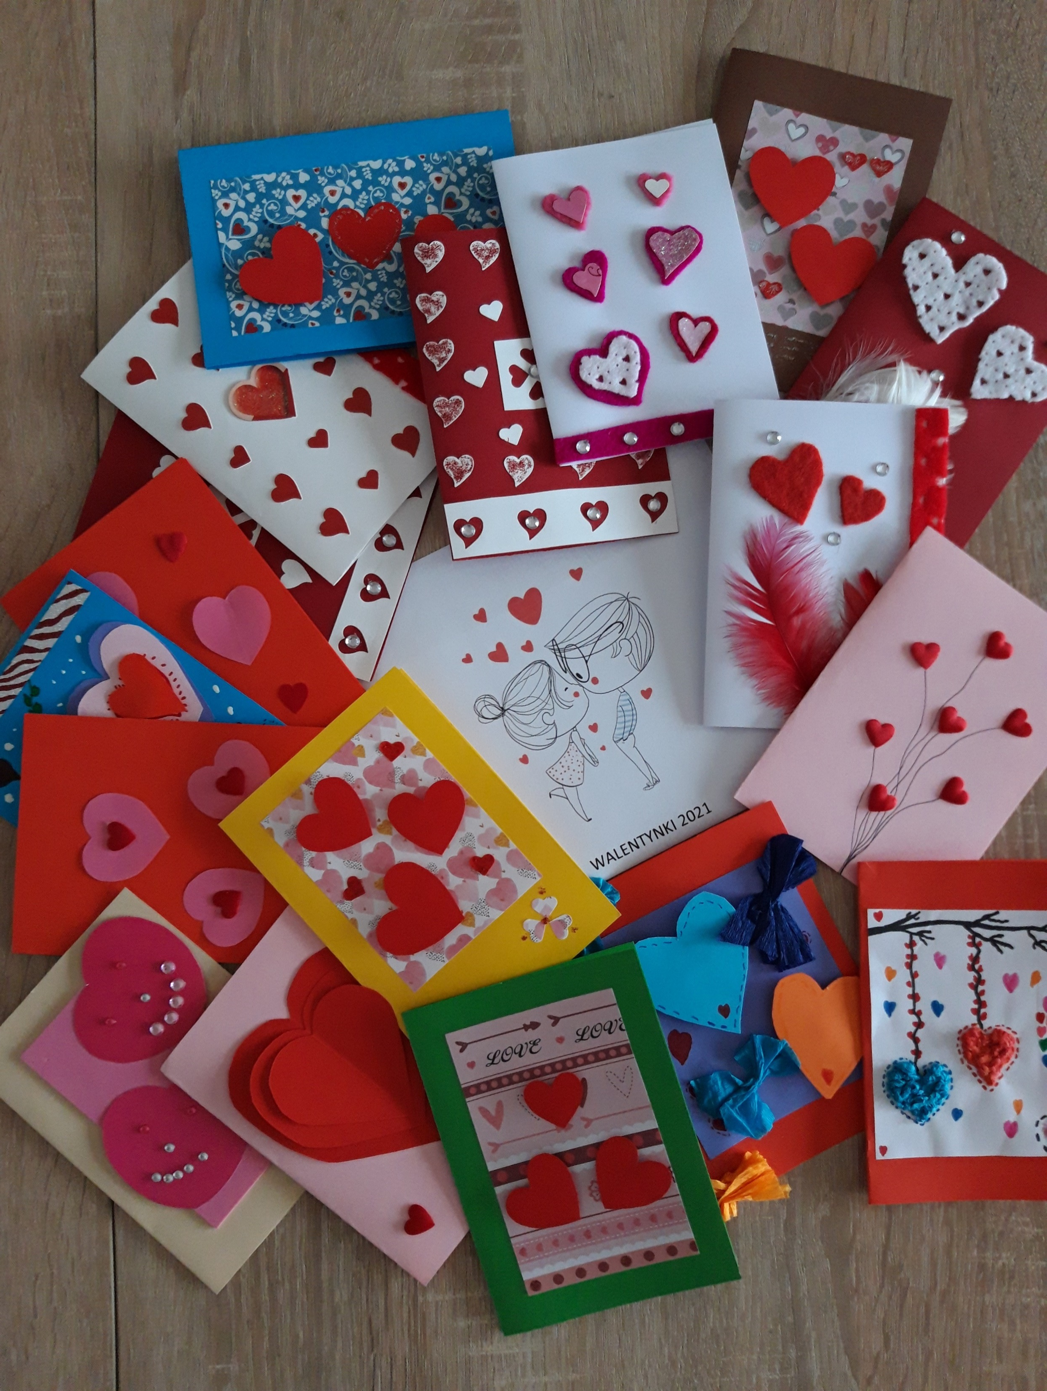
„Walentynki 2021”
W lutym Wolontariusze zrobili w domach kartki walentynkowe, które wraz z „serduszkowymi” lizakami zostały przekazane podopiecznym świetlicy szkolnej.

Slide 9
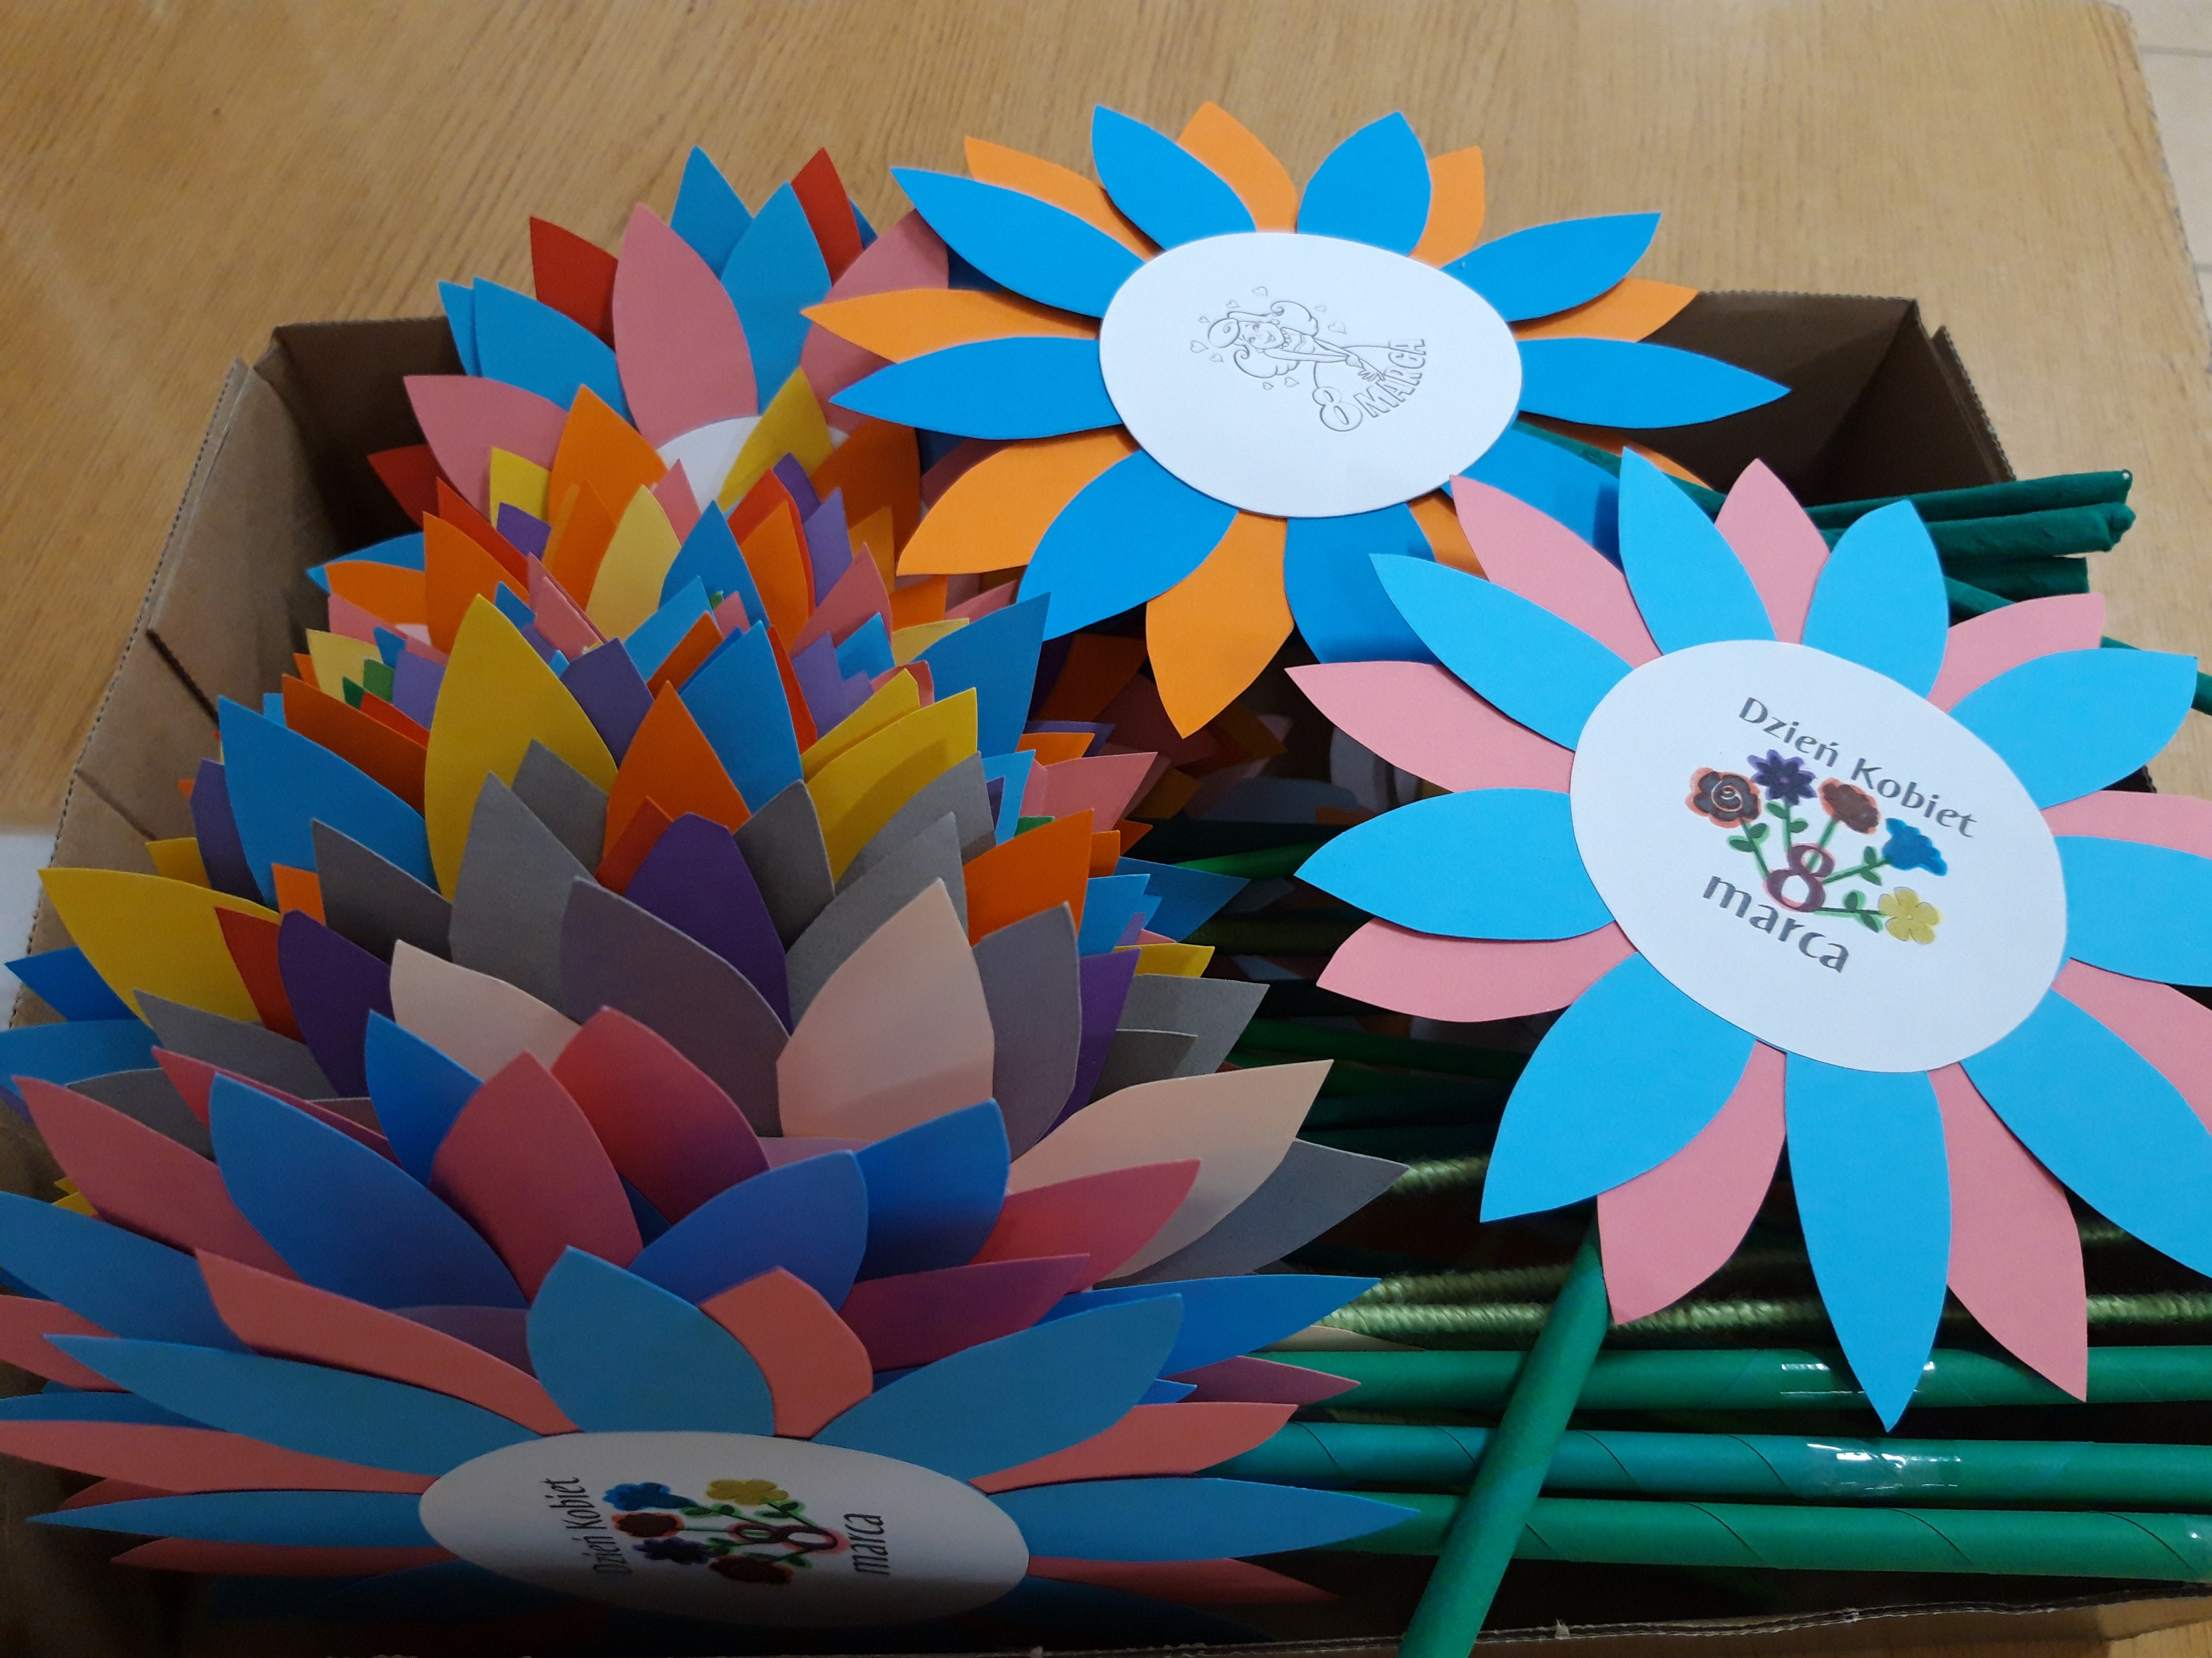
„8 marca 2021”
W marcu Wolontariusze, z okazji Dnia Kobiet
i Dnia Mężczyzn, przekazali podopiecznym świetlicy szkolnej symboliczne kwiaty oraz cukierki.

Slide 10
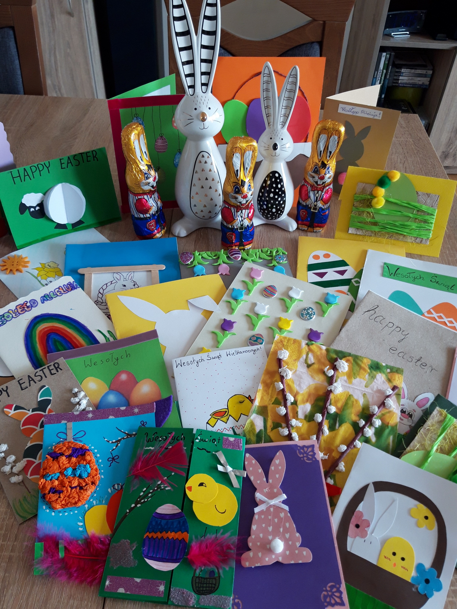
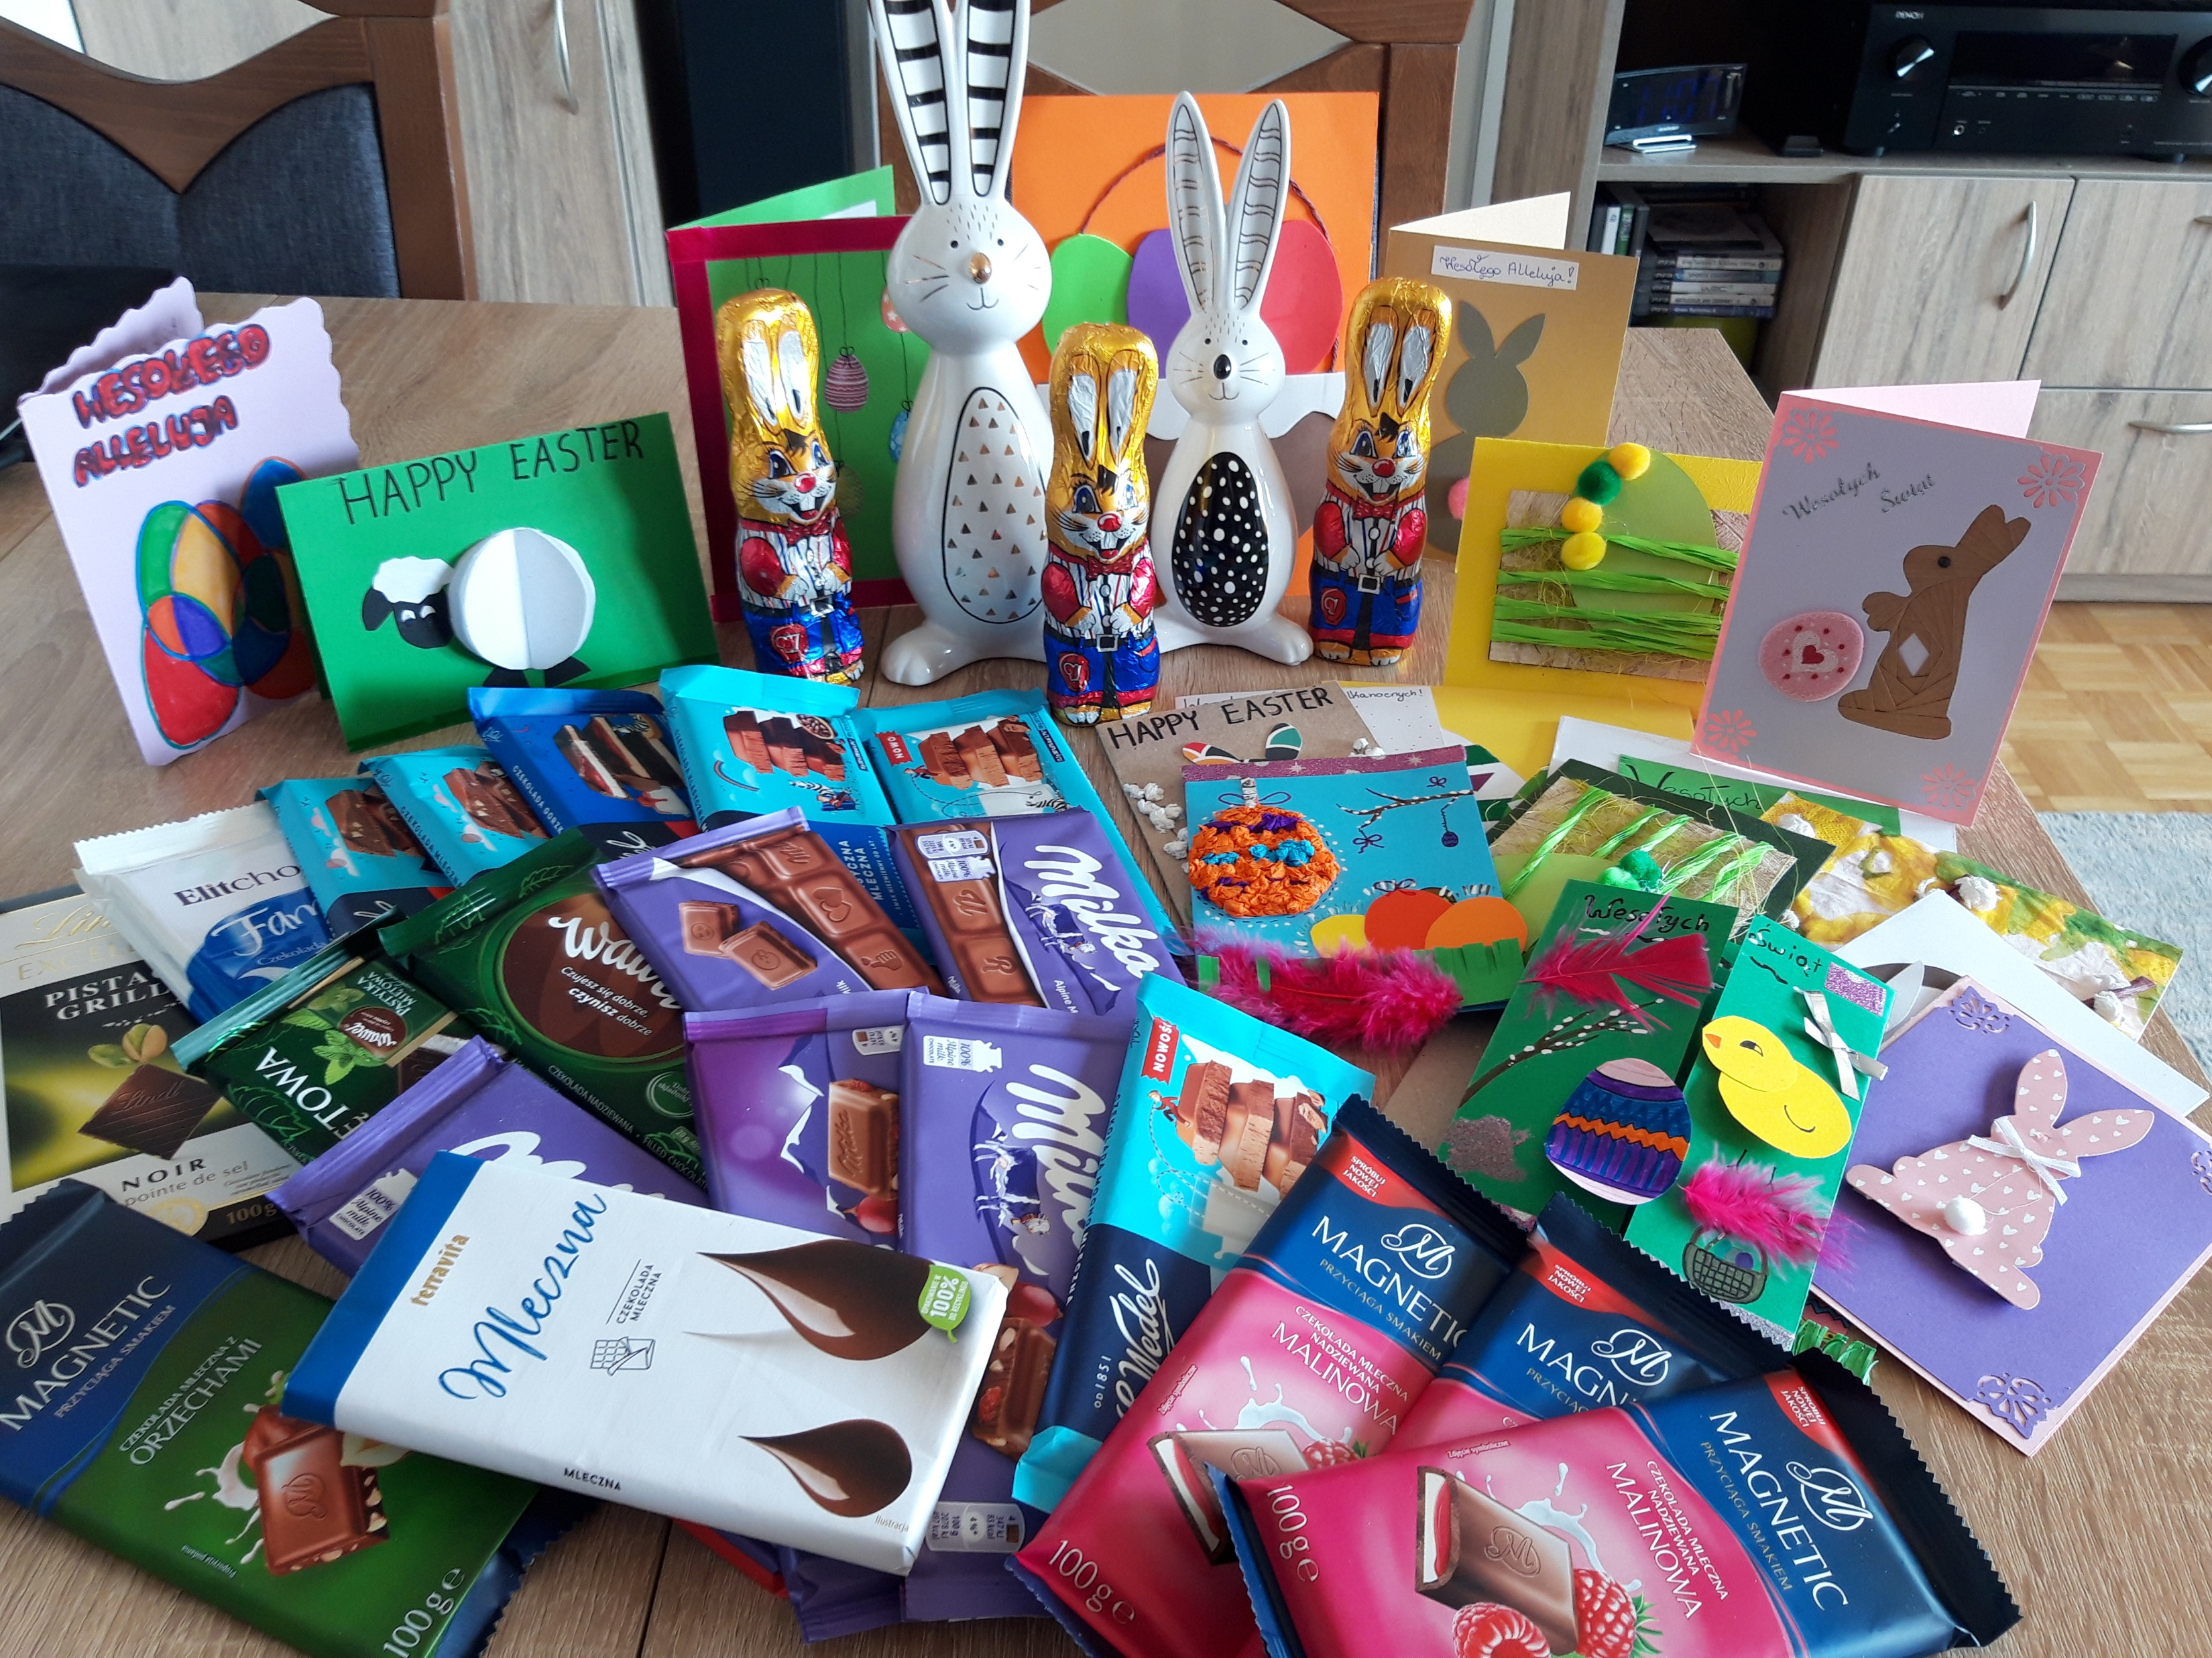
„Kartka Wielkanocna”; „Czekolada dla seniora”
Z okazji Świat Wielkanocnych Wolontariusze przygotowali w domach pocztówki wielkanocne oraz zorganizowali zbiórkę czekolad.
Kartki wielkanocne z odręcznie wypisanymi życzeniami wraz z czekoladami ponownie trafiły do podopiecznych Domu Pomocy Społecznej Zgromadzenia Sióstr Franciszkanek od Cierpiących w Białymstoku.

Slide 11
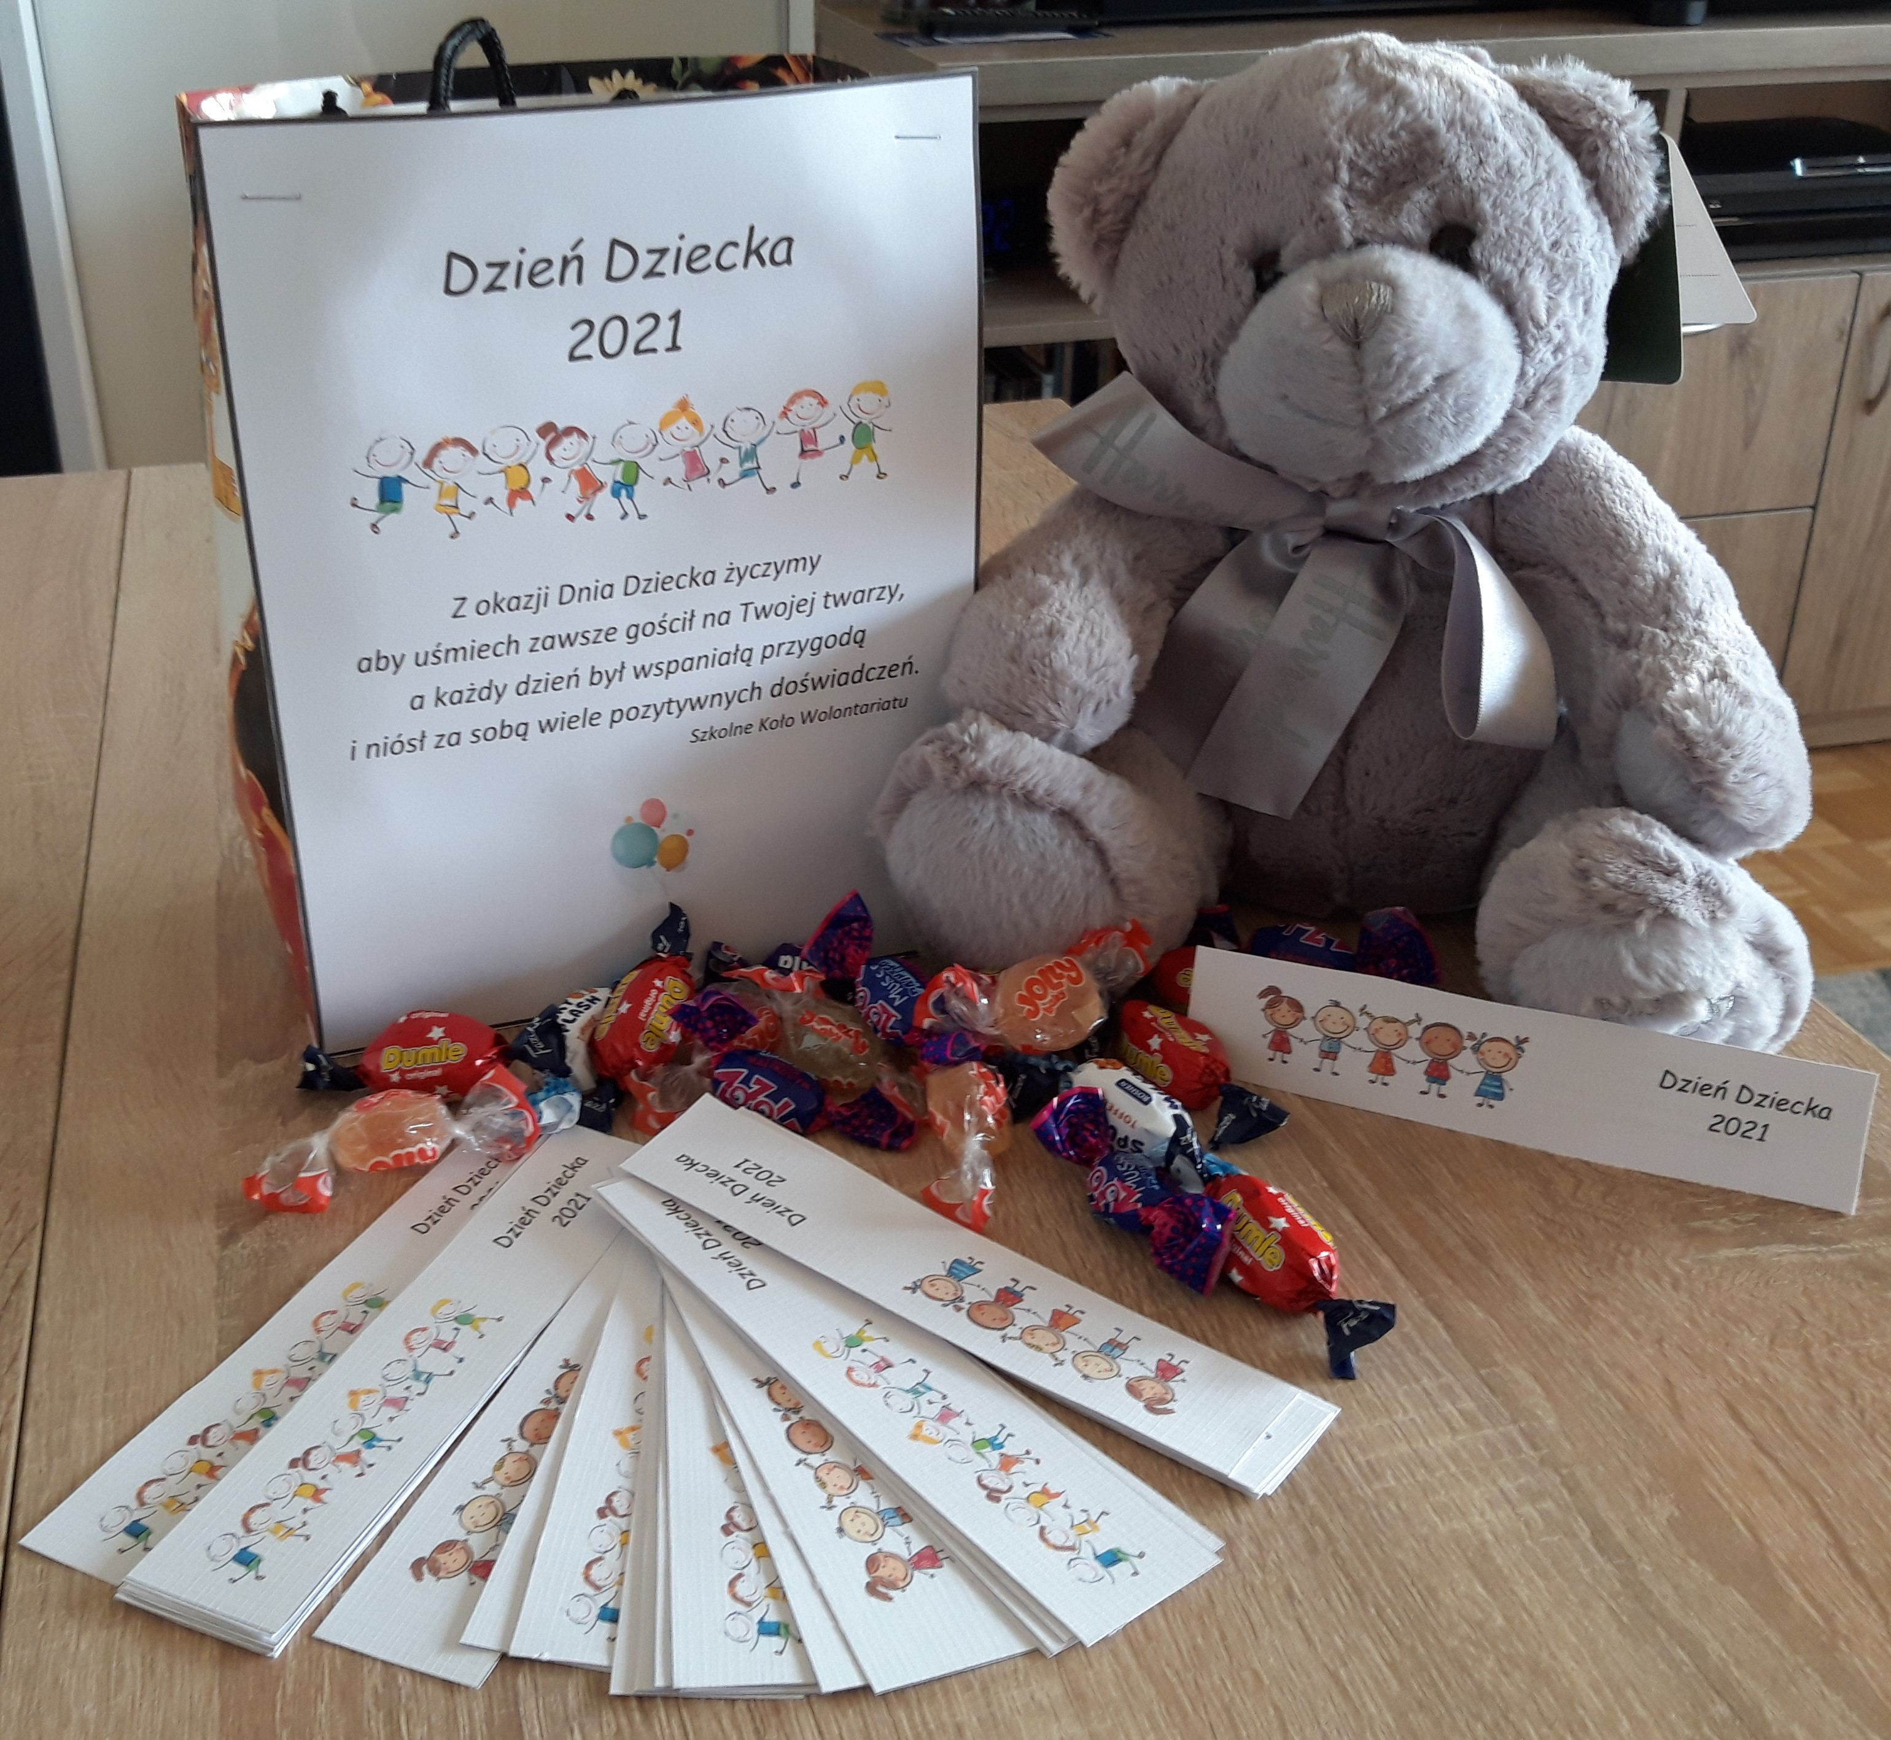
„Dzień Dziecka 2021”
W czerwcu, z okazji Dnia Dziecka, podopieczni świetlicy szkolnej zostali obdarowaniu cukierkami oraz własnoręcznie przygotowanymi zakładkami do książek.

Slide 12

Dziękujemy za uwagę ☺
Szkolne Koło Wolontariatu

